Slide 1
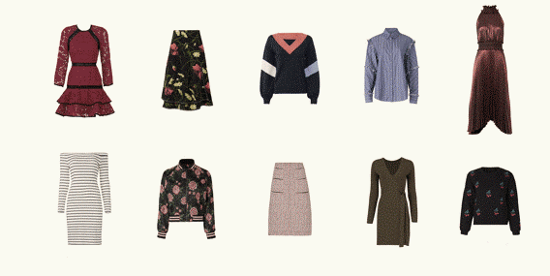
FEEDBACK ANALYSIS & ITEM SIZE CLOTHING RECOMMENDATION
Nadia Ningtias / JCDS07
FINAL PROJECT

Slide 2
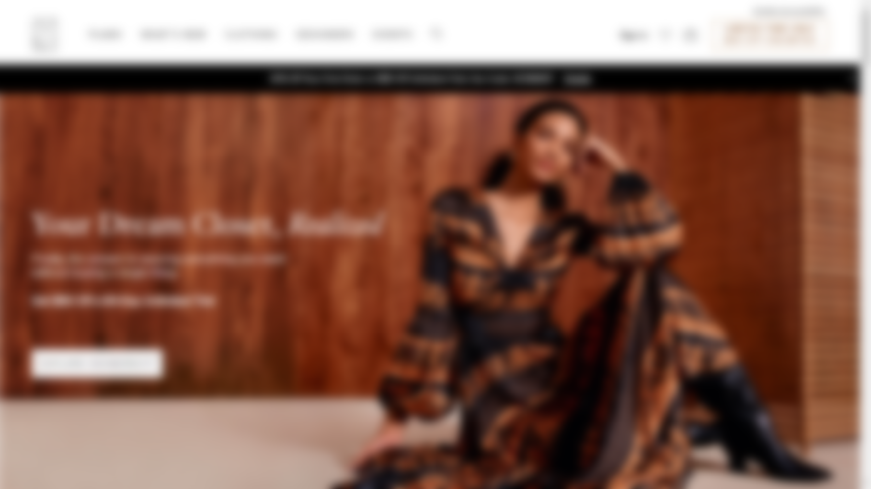
PROFILE
FEEDBACK ANALYSIS & ITEM SIZE CLOTHING RECOMMENDATION
NADIA NINGTIAS
EDUCATION
2015 – 2019 : Informatics Engineering - PENS
Learn about the fundamental of software development, programming logic, algorithm, and SCRUM as the software development life cycle. We also learn about AI, Machine learning, and Data Mining.
EXPERIENCES
Analisa data transaksi sewa pakaian online berdasarkan feedback review, rating, dan fit. Serta pembuatan sistem rekomendasi item pakaian berdasarkan preferensi customer, dan popularitas produk.
2018 - 2019
UI/UX Designer
Doing Do the designer role especially as the UI/UX Designer and front-end Dev in Energeek.co.id. Complete product grand design from the idea, wireframe, into Hi-Fi prototype and deliver it to software Dev to gain best experience.

Slide 3
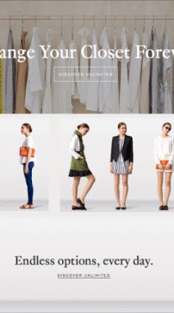
DAFTAR ISI
TENTANG SUMBER DATA DAN RENTTHERUNWAY
Berisi keterangan sumber data dan preview data yang tersedia untuk diproses.
DATA PREPROCESSING
Proses menerjemahkan data ke dalam bentuk yang dapat dikelola.
GENERAL FEEDBACK ANALYSIS
Penggalian informasi dan insight yang tersimpan di dalam data yang tersedia. Analisa dikhususkan kepada feedback pelanggan.
TOP PRIORITY USER FEEDBACK ANALYSIS
Pengerucutan Analisa terhadap user dengan prioritas tertinggi untuk mendapatkan Analisis yang insightful.
RECOMMENDATION DEVELOPMENT
Pembangunan sistem rekomendasi dengan beberapa pilihan topik. [Popularitas, rating feedback, content-transaction-based]
FEEDBACK ANALYSIS & ITEM SIZE CLOTHING RECOMMENDATION
Analisa data transaksi sewa pakaian online berdasarkan feedback review, rating, dan fit. Serta pembuatan sistem rekomendasi item pakaian berdasarkan preferensi customer, dan popularitas produk.

Slide 4
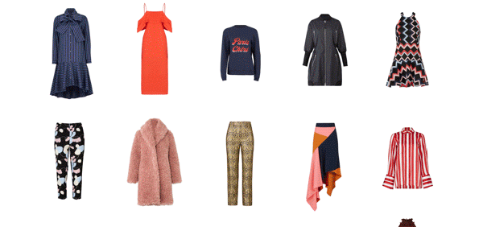
TENTANG
SUMBER DATA &
RENT THE RUNWAY
NADIA NINGTIAS / JCDS07

Slide 5
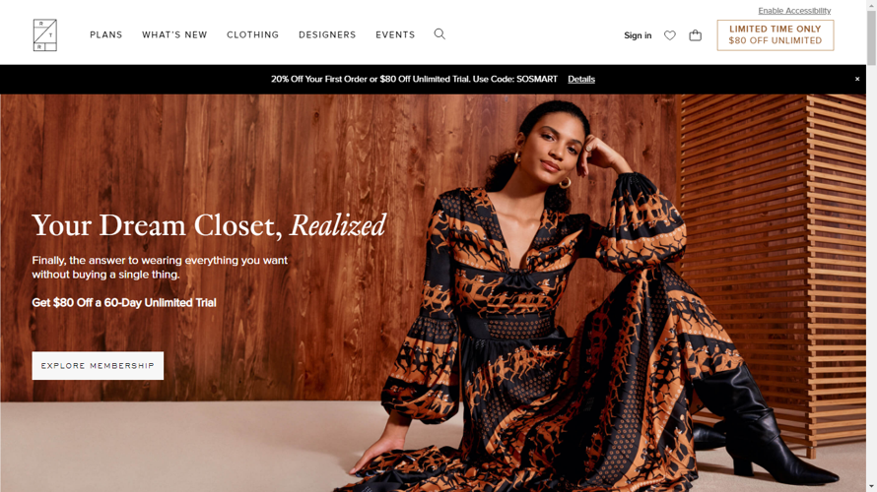
RENT THE RUNWAY WEBSITE
Rent the Runway adalah layanan online yang menyediakan pakaian desainer dan penyewaan aksesoris. Awalnya merupakan murni perusahaan e-commerce, kemudian membuka lokasi ritel di New York City, Chicago, Washington, DC dan Las Vegas. Rent the Runway saat ini menawarkan lebih dari ribuan pakaian dan aksesoris dari lebih dari ratusan mitra desainer, termasuk Badgley Mischka, Vera Wang, Alexis Bittar, dan Calvin Klein.
SEWA PAKAIAN DAN AKSESORIS ONLINE
Lebih dari ribuan pakaian dan aksesoris dari lebih dari ratusan mitra desainer, termasuk Badgley Mischka, Vera Wang, Alexis Bittar, dan Calvin Klein tersedia.
MEMBUKA RITEL
DI SEJUMLAH KOTA BESAR DI AMERIKA
Awalnya merupakan murni perusahaan e-commerce, kemudian membuka lokasi ritel di New York City, Chicago, Washington, DC dan Las Vegas.

Slide 6
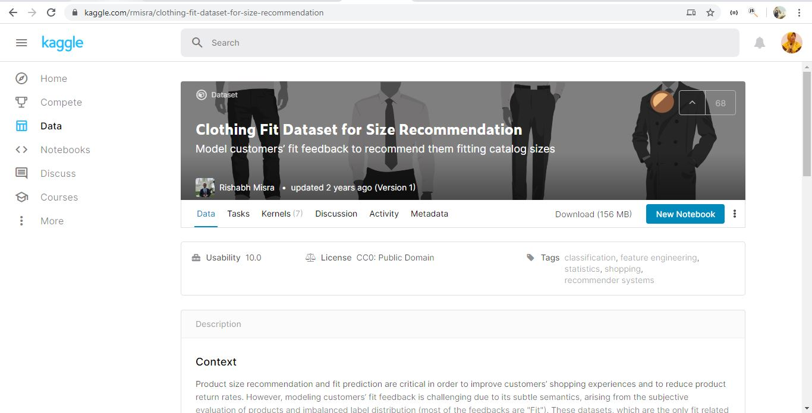
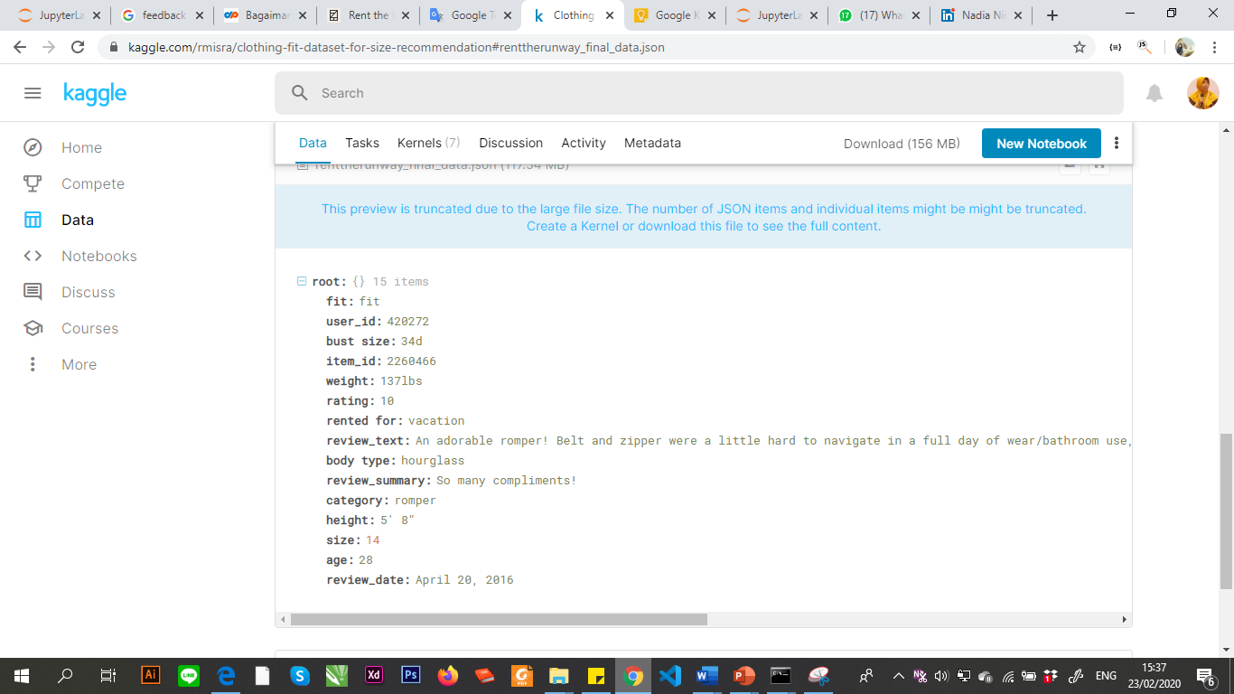
SUMBER DATA
https://www.kaggle.com/rmisra/clothing-fit-dataset-for-size-recommendation
DATA PREVIEW
Data yang tersedia berupa sejumlah data feedback transaksi.
JUMLAH DATA
20.027 baris

Slide 7
DATA PREVIEW
Data di atas berisi 3 macam data yaitu data customer, data produk, dan data feedback dari transaksi
DATA CUSTOMER
USER_ID
BUST_SIZE
WEIGHT
HEIGHT
BODY TYPE
AGE
DATA PRODUK
ITEM_ID
SIZE
CATEGORY
TRANSAKSI
REVIEW_DATE
REVIEW_TEXT
REVIEW_SUMMARY
RATING
FIT
RENTED FOR

Slide 8
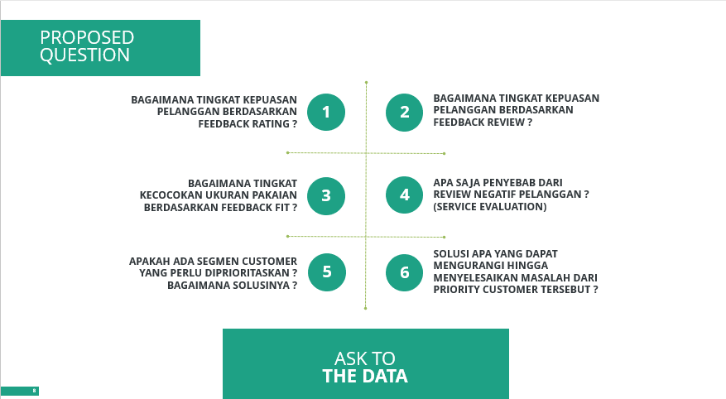

Slide 9
PROPOSED QUESTION
BAGAIMANA TINGKAT KEPUASAN PELANGGAN BERDASARKAN FEEDBACK RATING ?
1
2
BAGAIMANA TINGKAT KEPUASAN PELANGGAN BERDASARKAN FEEDBACK REVIEW ?
BAGAIMANA TINGKAT KECOCOKAN UKURAN PAKAIAN BERDASARKAN FEEDBACK FIT ?
3
4
APA SAJA PENYEBAB DARI REVIEW NEGATIF PELANGGAN ? (SERVICE EVALUATION)
APAKAH ADA SEGMEN CUSTOMER YANG PERLU DIPRIORITASKAN ? BAGAIMANA SOLUSINYA ?
5
6
SOLUSI APA YANG DAPAT MENGURANGI HINGGA MENYELESAIKAN MASALAH DARI PRIORITY CUSTOMER TERSEBUT ?
ASK TO
THE DATA

Slide 10
DATA PREPROCESSING
NADIA NINGTIAS / JCDS07

Slide 11
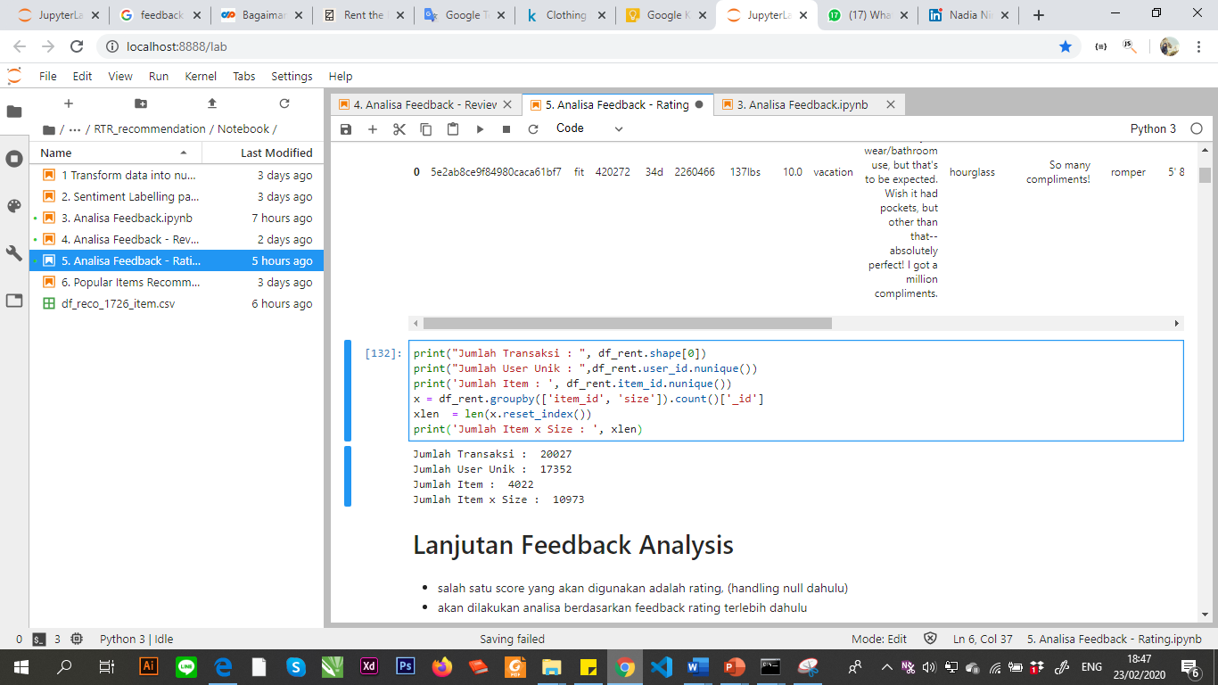
CONVERSION
 | SEBELUM | SESUDAH | FIELD NAME
Weight | 137lbs | Kg | Weight_kg
Height | 5’ 8’’ | Cm | Height_cm
Age | String | Float | Age_
Rating | String | Float | Rating
Review_date | String | datetime | Review_date
Review_text | String | [“positive”, “negative”, “neutral”] | Sentiment_text
Review_summary | String | [“positive”, “negative”, “neutral”] | Sentiment_summary
avg_sentiment |  | [“positive”, “negative”, “neutral”] | Sentiment_

Slide 12
GENERAL FEEDBACK ANALYSIS
NADIA NINGTIAS / JCDS07

Slide 13
Customer Feedback Analysis
sarana memahami sentimen, kebutuhan, dan keinginan customer, untuk membantu perusahaan tetap memberikan produk/layanan yang optimal.

Slide 14
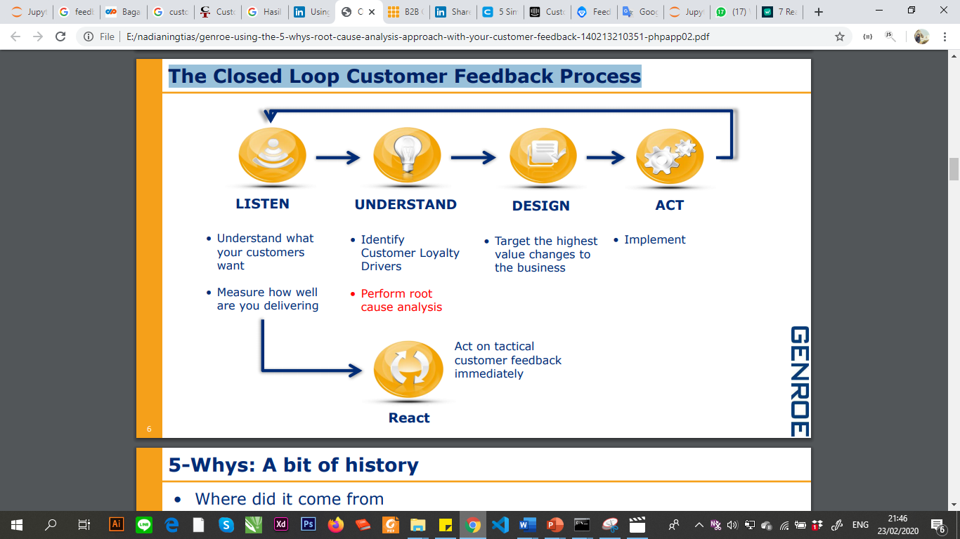
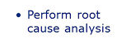
The Closed Loop Customer Feedback Process
Notes:
Step 1: Listen
Measure how well you’re delivering through collecting customer feedback. Pretty much everybody is doing this step.
Step 2: React
What might surprise you is the second most-important part of the process is the React process, also called the service recovery process.
Are you running proactive service recovery based on customer survey feedback? If not you should be because it’s very valuable, but that’s for a post on another day.
Step 3: Understand
Root cause analysis is a big part of this step. When you get six months down the customer feedback track, you kind of lose the excitement about feedback. It becomes “okay; what do we do next? How do we make a big change?”
To do that you need to understand what drives customer loyalty and that’s what Understand is all about.
Step 4: Design
This is where you start to design the changes you want to make in your business.
Step 5: Act
This is the last but most important step. Without Act there is no reason to even collect customer feedback or do any of the other steps.

Slide 15
Actionable Insights Matter
Mempunyai insights yang actionable berarti perusahaan dapat menggunakan insight yang ditemukan untuk menyusun strategi dan keputusan dengan matang. Keputusan ini dapat melahirkan keputusan bisnis yang positif karena insight tersebut diperoleh langsung dari customer.
3 sumber untuk mendapatkan actionable insights
Surveys such as NPS
Reviews
Social Media

Slide 16
Difference Between Insightful and Non-insightful Data
Non-insightful data is information that already knew was an issue, whereas insightful data is information that contradicts the knowledge, confirms the suspicions, or quantifies the importance.
There are three types of actionable insights you can get from customer feedback analysis:
Insights > critical thinking > action
Insights > validation > don’t require action
Insights > rethink the strategy

Slide 17
Customer Feedback Analysis Methods
With NLP
3 teknik dalam NLP yang paling banyak digunakan untuk Customer Feedback Analysis
Brand Name Extraction
Sentiment Identification - Categorize
Keywords Extraction – Categorize & Finding Root Cause

Slide 18
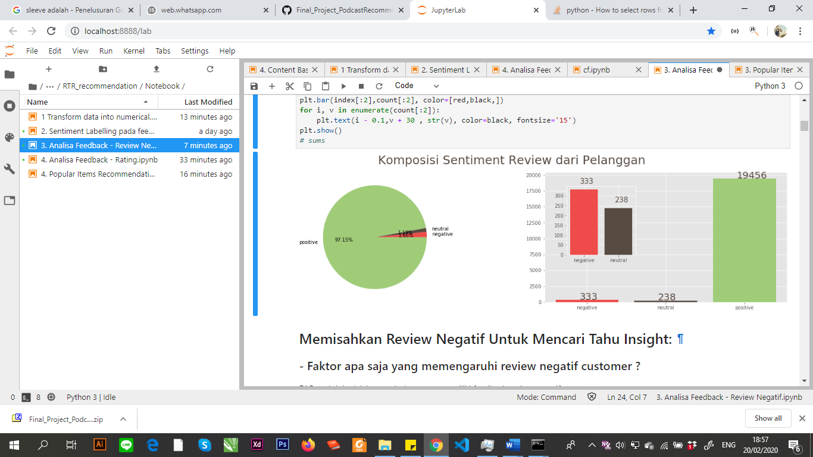
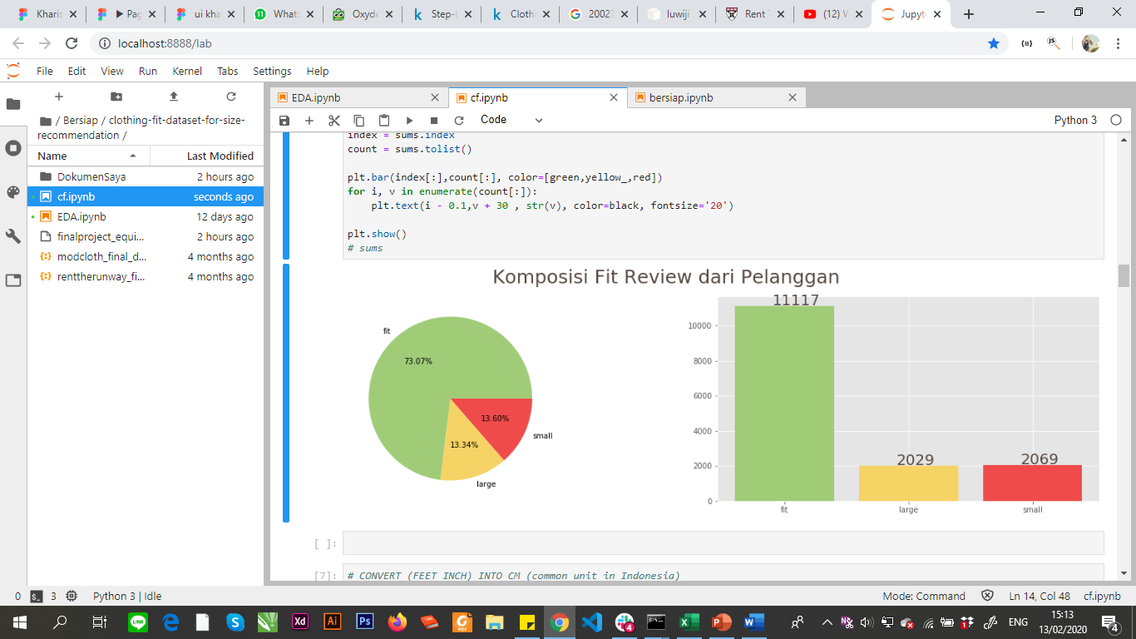
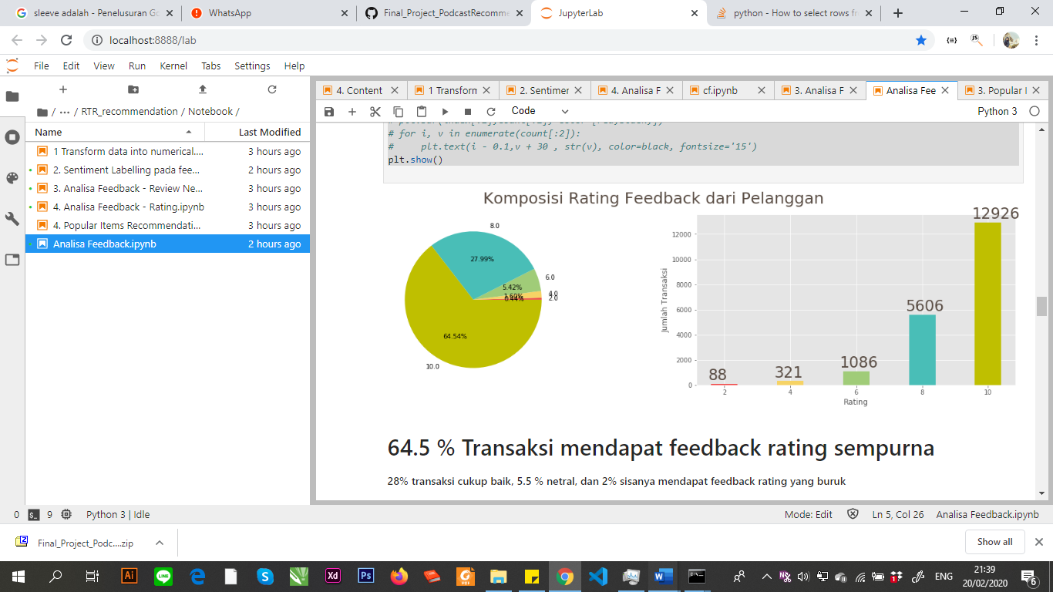

Slide 19
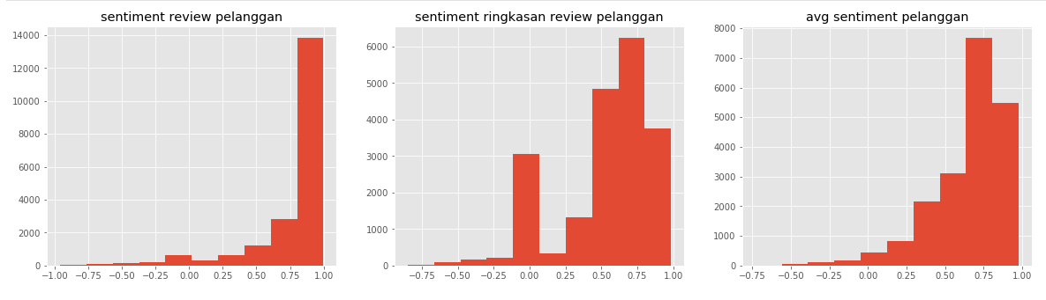
LISTEN
Meninjau kepuasan pelanggan berdasarkan feedback
Satisfaction atau kepuasan ini juga sangat berhubungan dengan repurchase rates, artinya jika tingkat kepuasan pelanggan terhadap produk tinggi, maka besar kemungkinan pelanggan akan kembali lagi untuk melakukan transaksi (repurchase).

Slide 20
LISTEN
Information
Berdasar data, feedback customer cukup baik. 97% memberikan review positif, 73% memberikan feedback “fit”, dan 92% memberikan rating 8-10. Berapa prosentase yang memberi feedback sempurna ? berapa yang memberi feedback sangat buruk ?

Slide 21
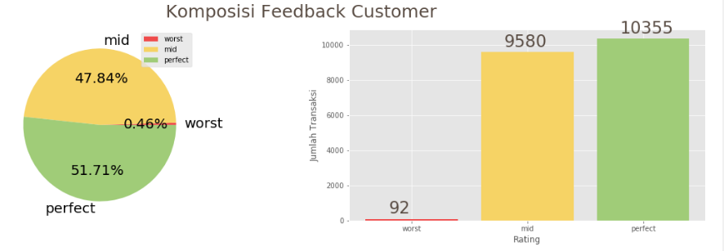
LISTEN
 | Rating | Fit | Review Sentiment
PERFECT | 10 | FIT | Positive
MID | - | - | -
WORST | < 6 | != FIT | Negative
Information
Berdasarkan data, sebesar 51.7% transaksi mendapat feedback sempurna (angka ini tentu bukan angka yang cukup aman). Kemudian, 0.46% (92 transaksi) mendapat feedback sangat buruk. Sedangkan 47.8% sisanya terdiri dari bermacam-macam feedback.

Slide 22
LISTEN
Meninjau review customer
Insight
Jumlah transaksi yang tidak puas mencapai 333 transaksi. Sedangkan yang dinilai netral ada 238 transaksi. Meskipun ini hanya mencakup 2-3% dari keseluruhan komposisi, angka ini tetap merupakan celah terhadap revenue perusahaan. [ UNDERSTAND ] - Perlu menemukan field kategori yang paling sering dibahas secara negatif.

Slide 23
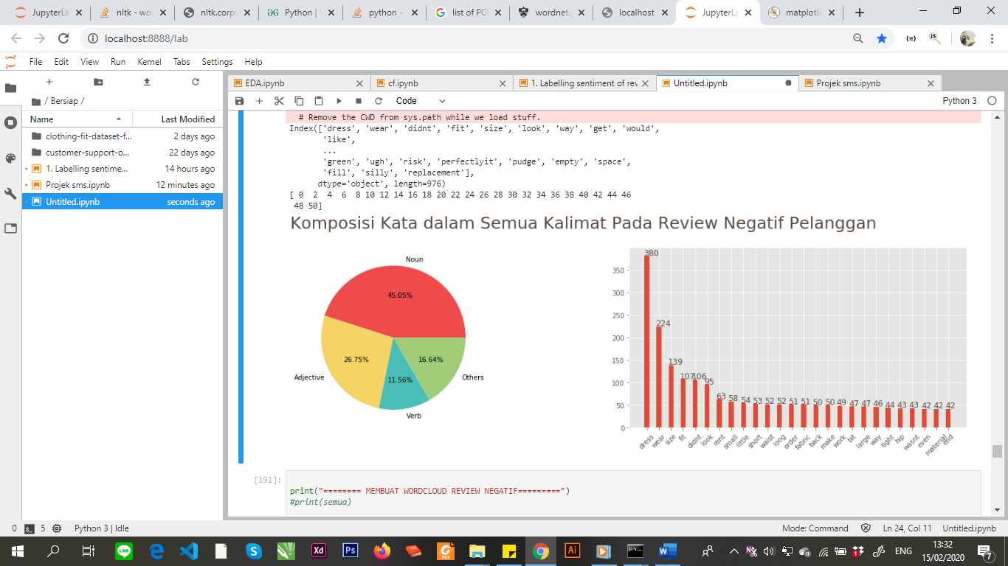
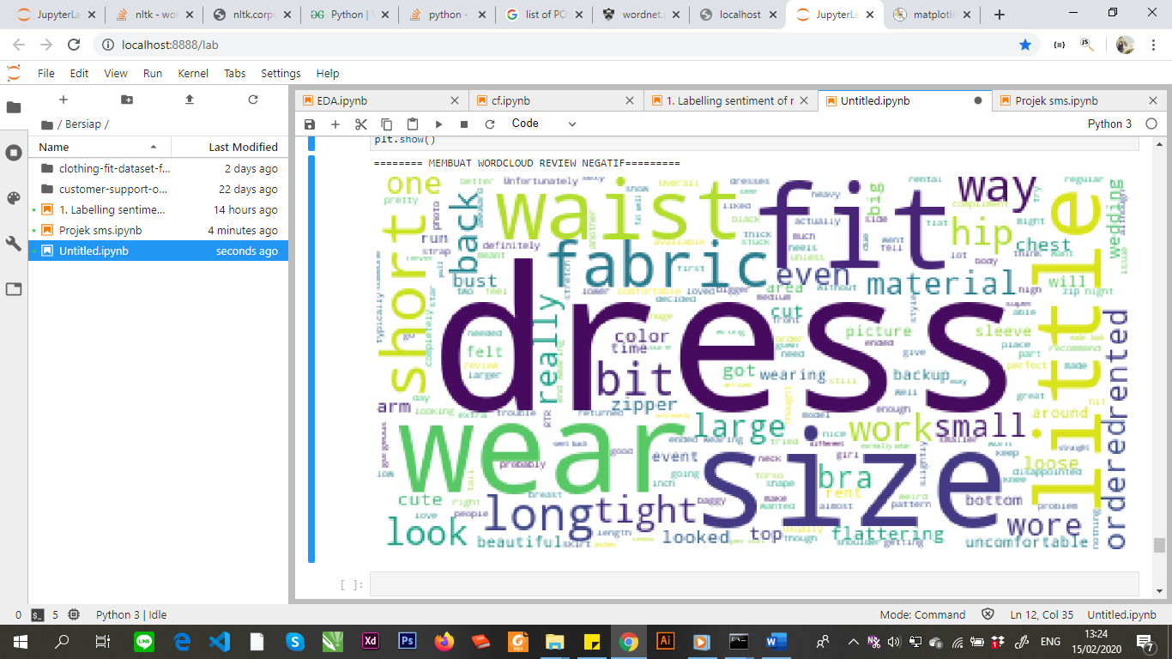
UNDERSTAND
6 dari 10 Kata Kunci Paling Dominan Berhubungan dengan Fit Pakaian Dengan Badan

Slide 24
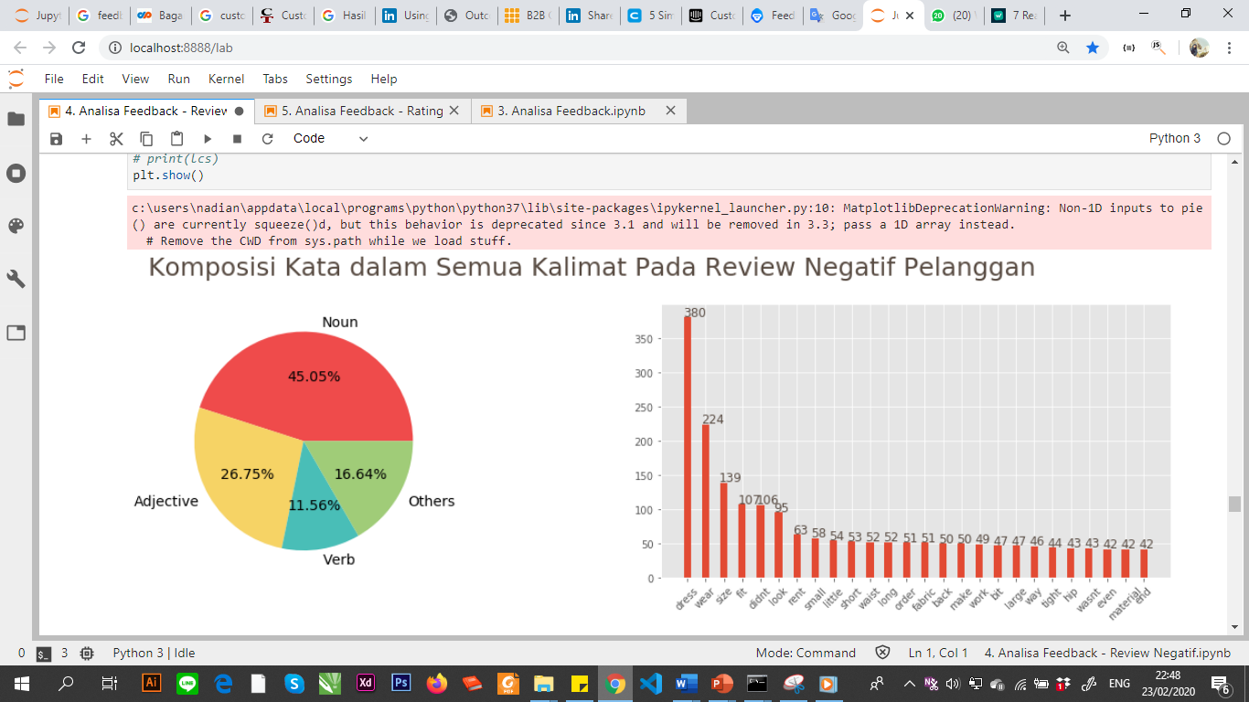
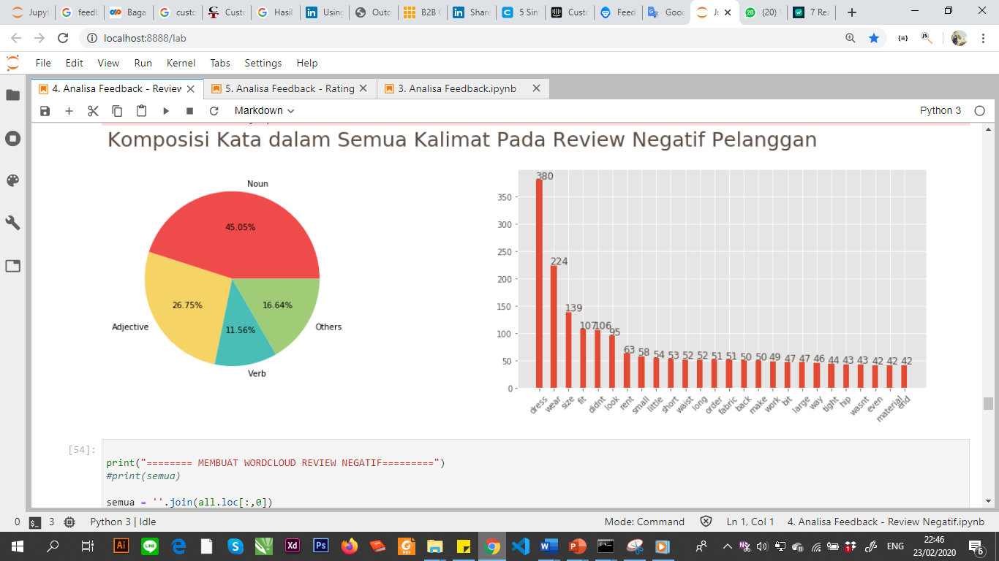
UNDERSTAND
Notes:
Kata Yang Paling Sering dikeluhkan dalam wordcloud
Dress
Wear
Size
Fit
Little
Waist
Fabric
Short
Long
Tight
6 dari 10 Kata Kunci Berhubungan dengan Fit Baju Dengan Ukuran Tubuh

Slide 25
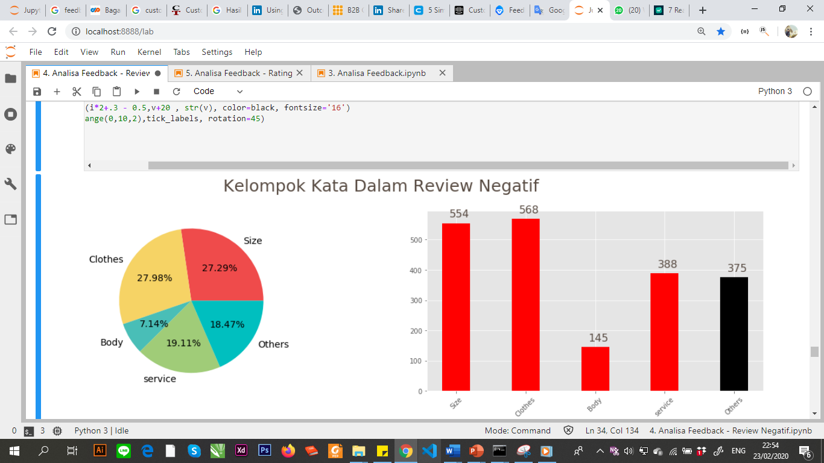
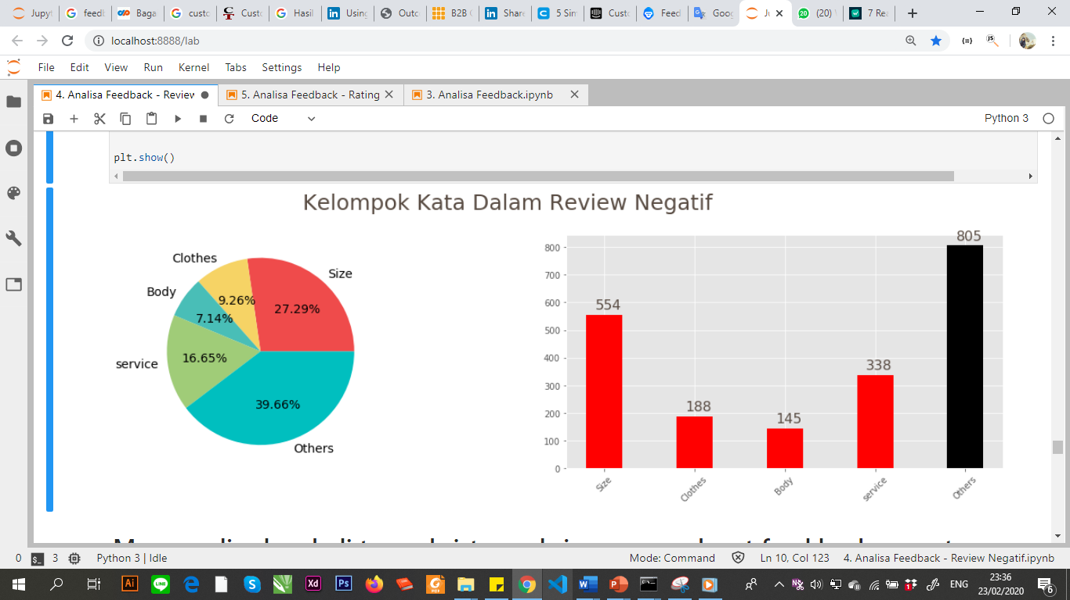
UNDERSTAND
NB : Term general (others) memiliki angka yang cukup tinggi karena term ini memuat segala yang tidak berhubungan dengan priority term.

Slide 26
FEEDBACK MAPPING
FIT FEEDBACK
RATING
REVIEW
Define Category Field Based on data
Memetakan kategori feedback berdasarkan kata-kata yang disampaikan di dalam review
SIZING & BODY FIT
FEEDBACK
CLOTHES’S ITEM
NEGATIVE
SERVICE
SIZING & BODY FIT
OTHERS
POSITIVE
CLOTHES’S ITEM
SERVICE
SIZING & BODY FIT
NEUTRAL
OTHERS
CLOTHES’S ITEM
SERVICE
OTHERS

Slide 27
Insight
Dari data review negatif customer, kita mendapatkan berbagai term menarik dan insightful. Kita melihat banyak term tentang kesesuaian ukuran pakaian dengan customer seperti (size, fit, small, little, short, long dst). Serta ada beberapa term yang merujuk kepada pakaian seperti (material, fabric, look, color, dst) yang mungkin pelanggan merasa tidak nyaman dengan item yang disewa.

Slide 28
Insight
Informasi yang sudah kita dapatkan dari review negatif customer, mengerucut kepada banyaknya customer yang mengeluhkan tentang size. Jika perusahaan ingin mengurangi return pakaian dari customer, perlu ditingkatkan/dipikirkan kembali strategi untuk memberikan customer ukuran pakaian yang sesuai.

Slide 29
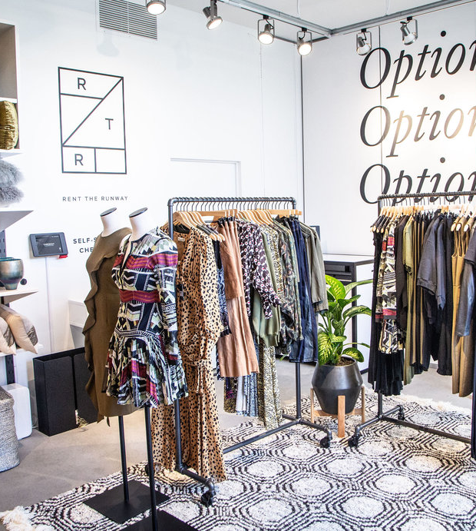
“Your customers are more motivated to tell you when they are very happy or unhappy about your product”
-Intercom

Slide 30
TOP PRIORITY USER
FEEDBACK ANALYSIS
NADIA NINGTIAS / JCDS07

Slide 31
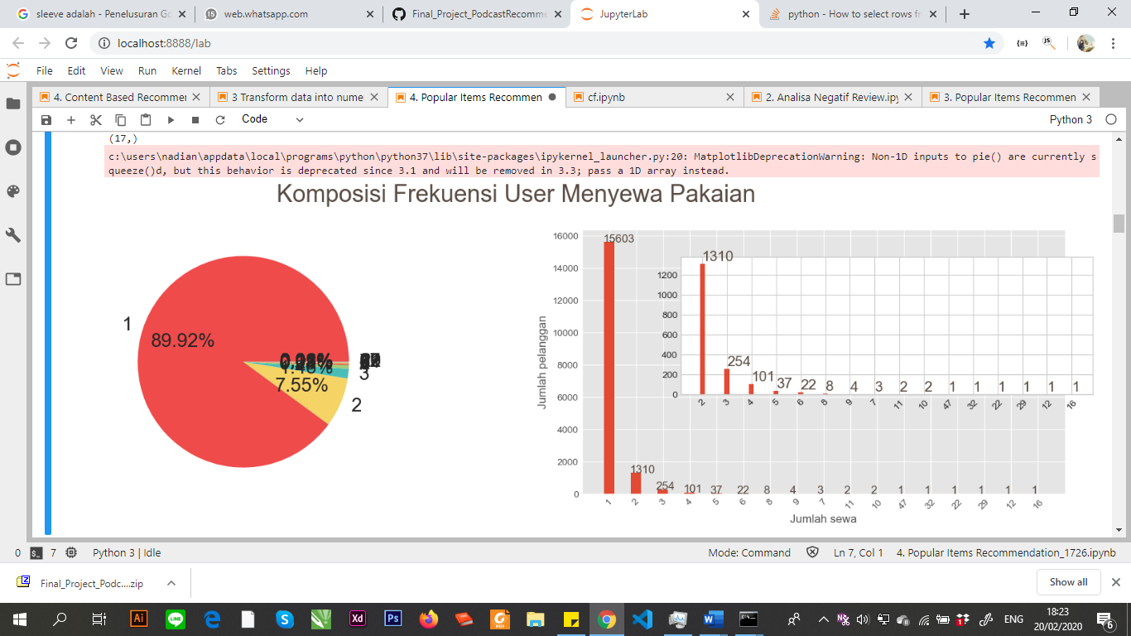
Insight
Penting bagi perusahaan untuk menjaga engagement customer yang sudah setia dengan perusahaan. Ada user yang mencapai 16 kali sewa, 22 kali sewa, 32 kali sewa, hingga 46 kali sewa. Namun dari data yang ada saat ini sebanyak 90% customer hanya/ baru menyewa pakaian sebanyak 1 kali. 7.5 % customer pernah menyewa sebanyak 2x. dan, 2.5% sisanya mencapai 3 kali sewa hingga 46 kali sewa. Bagaimana feedback dari 90% customer yang tergolong user baru di RTR ini ?
LISTEN

Slide 32
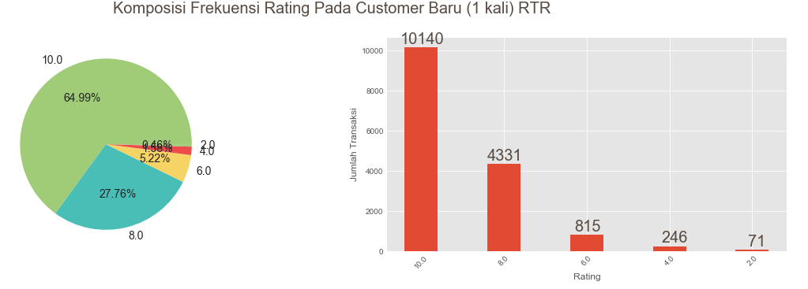
LISTEN

Slide 33
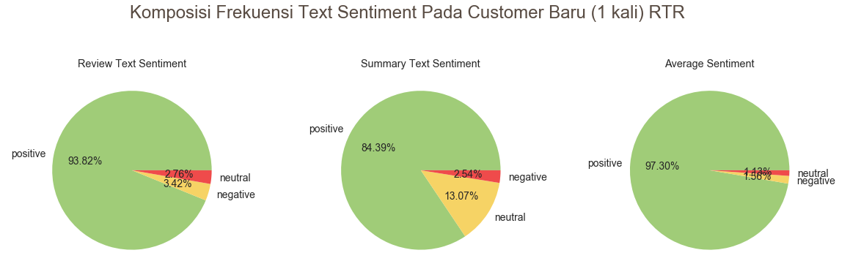
LISTEN

Slide 34
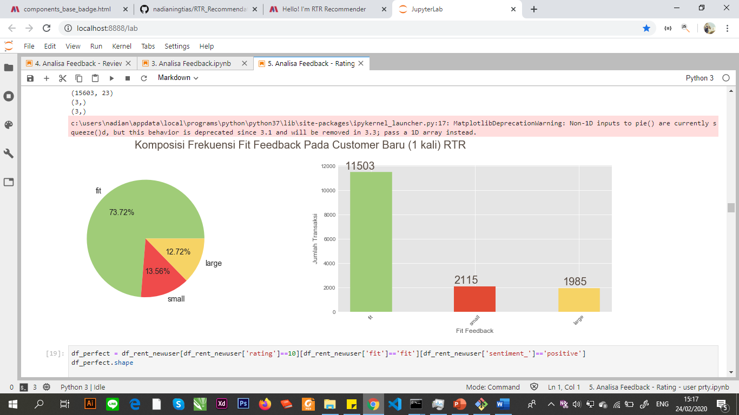
LISTEN

Slide 35
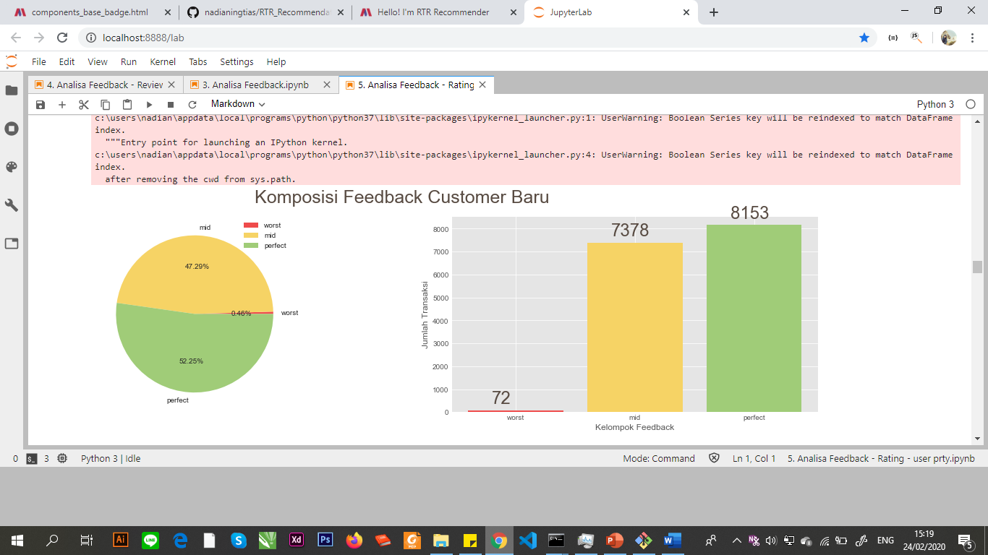
LISTEN

Slide 36
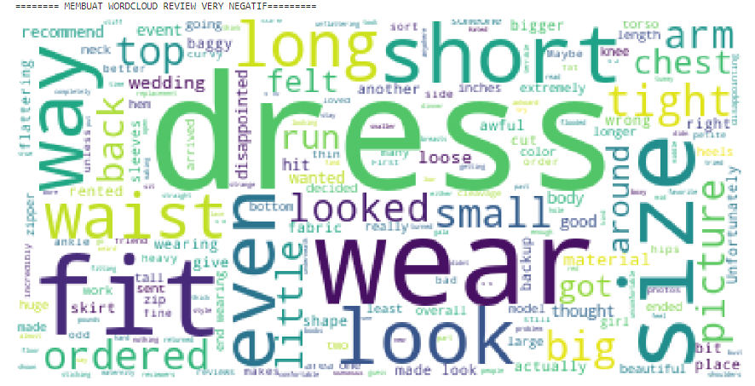
UNDERSTAND

Slide 37
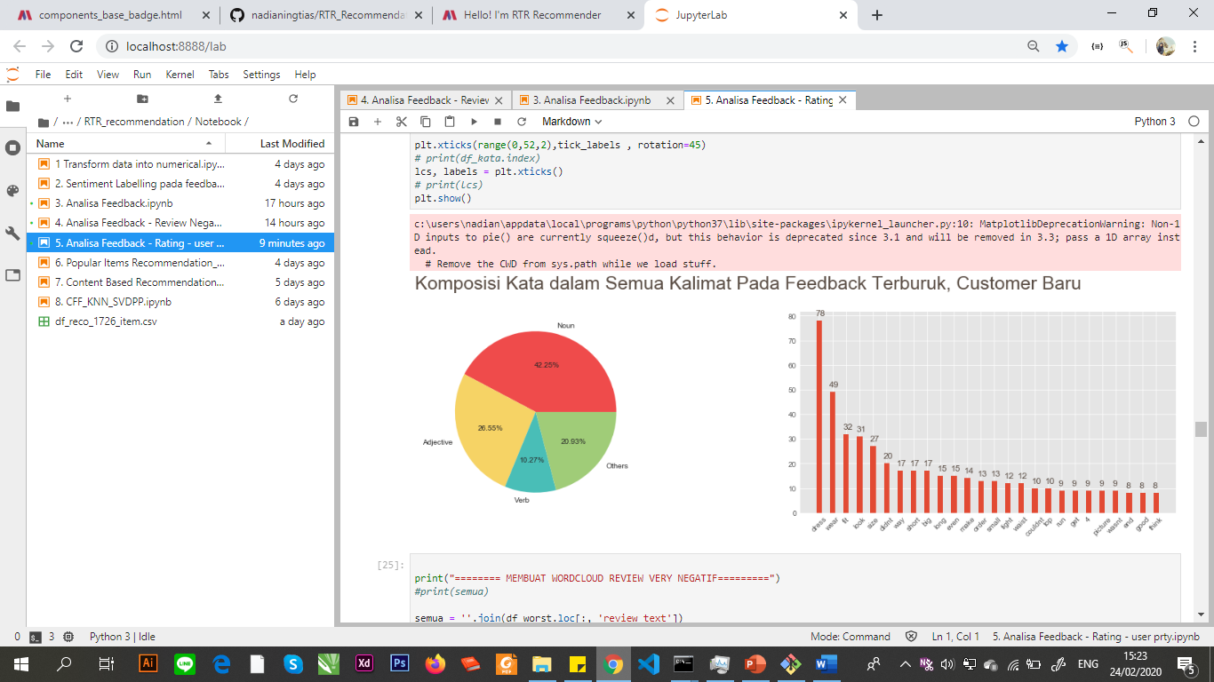
UNDERSTAND
Notes:
Kata Yang Paling Sering dikeluhkan dalam wordcloud
Dress
Wear
Size
Fit
Little
Waist
Fabric
Short
Long
Tight
6 dari 10 Kata Kunci Berhubungan dengan Fit Baju Dengan Ukuran Tubuh

Slide 38
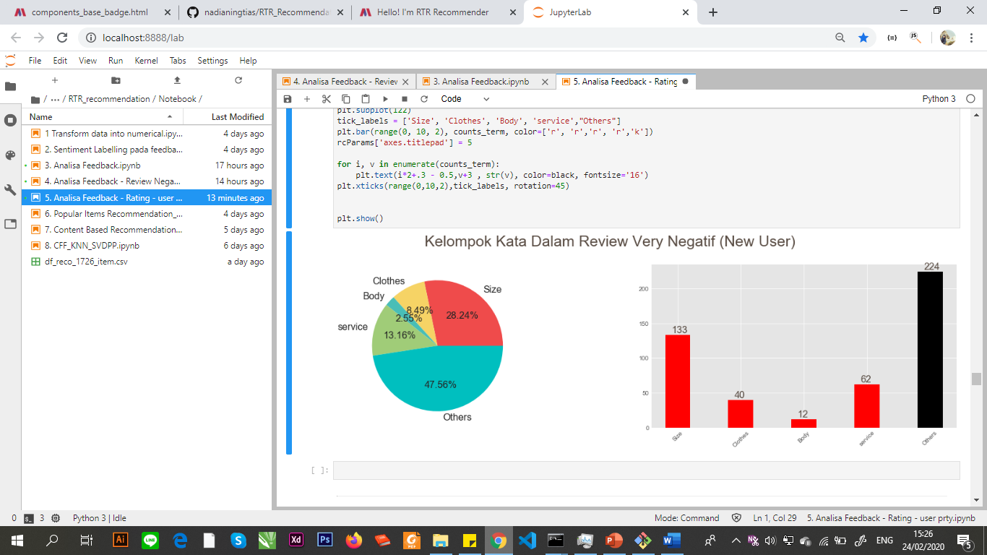
UNDERSTAND
NB : Term general (others) memiliki angka yang cukup tinggi karena term ini memuat segala yang tidak berhubungan dengan priority term.

Slide 39
Insight
Dari data setelah kita focus kepada 90% customer, kita juga mendapatkan berbagai term menarik dan insight yang sama. Kita menemukan kembali term kesesuaian ukuran pakaian seperti (size, fit, small, little, short, long dst). Serta ada beberapa term yang merujuk kepada pakaian seperti (material, fabric, look, color, dst) yang mungkin pelanggan merasa tidak nyaman dengan item yang disewa.

Slide 40
Insight
Informasi yang sudah kita dapatkan dari review negatif customer, kemudian kita kerucutkan untuk melihat segmen customer mana yang paling berdampak. Dari 90% customer yang tergolong user baru ternyata juga condong mengeluhkan tentang size. Jika perusahaan ingin mengurangi return pakaian dari customer terutama pada segmen user baru yang jumlahnya sangat masif (90% dari keseluruhan), perlu ditingkatkan/dipikirkan kembali strategi untuk memberikan experience yang baik untuk customer baru RTR

Slide 41
RECOMMENDATION DEVELOPMENT
NADIA NINGTIAS / JCDS07

Slide 42
DESIGN
Insight
Berdasarkan data, 90% dari customer RTR merupakan customer baru. Hampir setengah dari customer baru ini belum merasakan pengalaman yang sangat baik, dan ada 0.46% customer mendapatkan pengalaman yang sangat buruk, dan sekkitar 26-27% memang mendapatkan pengalaman tidak “fit”. Hal ini di dukung dengan perolehan dari data teks review. Banyak yang menyebutkan term size dan fit dengan tubuh.

Slide 43
DESIGN
Suggestion
Untuk mengatasi permasalahan ini, RTR perlu belajar dari pengalaman dan memfokuskan experience pengguna baru sebagaimana hingga mereka mendapatkan size yang cocok. Hal ini akan sangat menguntungkan. Karena Menurunkan biaya return untuk menukar pakaian dari pelanggan, operasional layanan komplain customer, dan tidak perlu diadakan pengiriman ulang. Berpotensi meningkatkan repurchase rate RTR karena transaksi pertama yang mengagumkan Meningkatkan sentiment positif terhadap brand RTR sebagai professional company untuk rental pakaian online

Slide 44
DESIGN
Suggestion Actions
Adanya sistem prediksi ukuran pakaian yang tepat berdasarkan referensi yang diajukan penyewa Adanya sistem rekomendasi item beserta ukuran berdasarkan referensi yang diajukan penyewa. Penyewa diarahkan untuk membaca review sebelumnya, untuk dapat menghindari menyewa item yang tidak cocok. Untuk item baru, Jika memungkinkan penyewa dapat diarahkan untuk dikirim 2-3 ukuran yang berbeda untuk menghindari return karena tidak cocok ukuran. catatan : Setiap pakaian belum tentu memiliki standar ukuran yang sama, sehingga dengan ukuran yang sama namun dg tipe pakaian berbeda bisa jadi menghasilkan kecocokan yang berbeda.

Slide 45
RECOMMENDATION
DEVELOPMENT
NADIA NINGTIAS / JCDS07

Slide 46
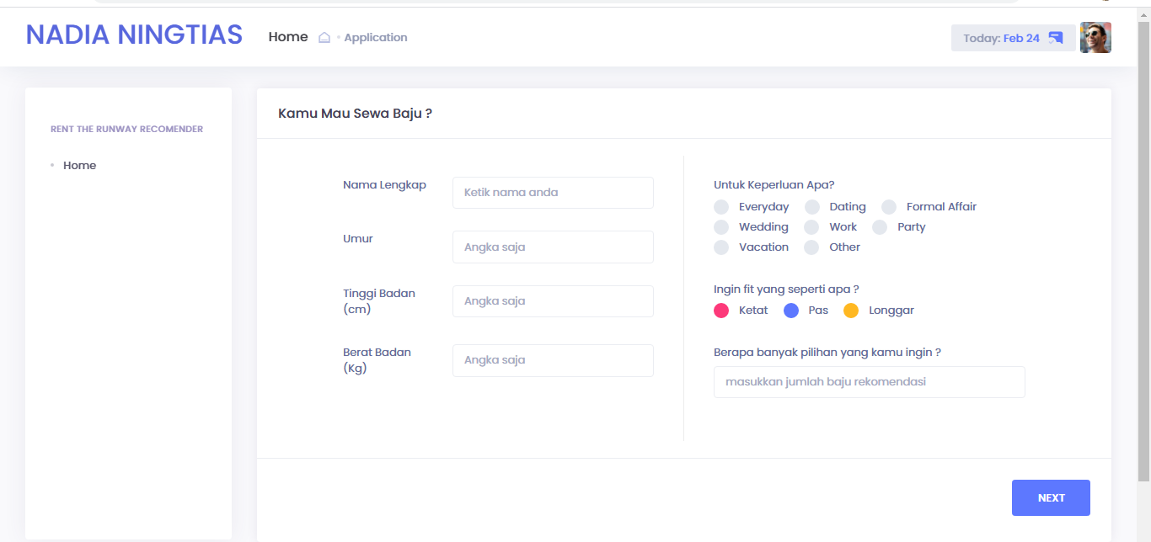

Slide 47
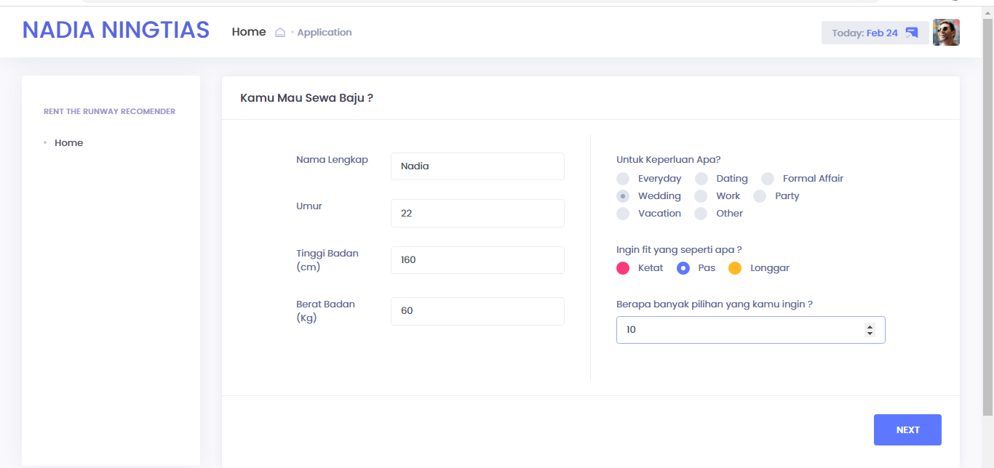

Slide 48
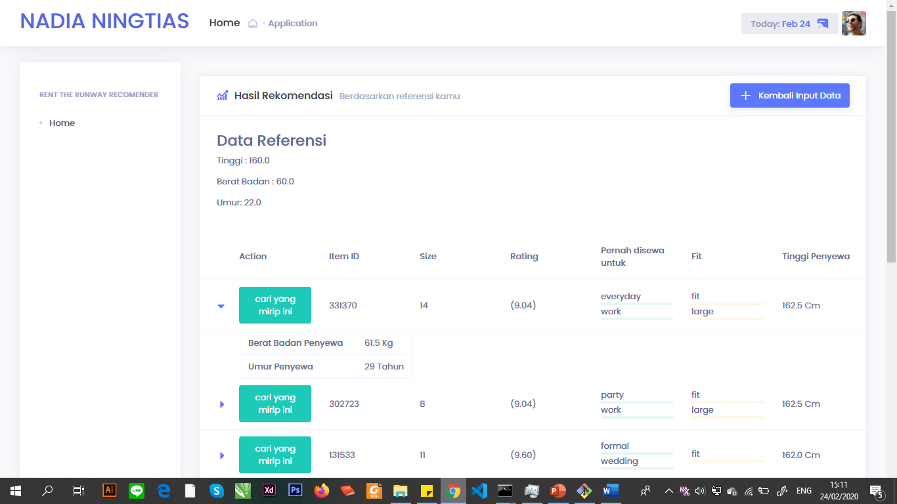

Slide 49
